Slide 1

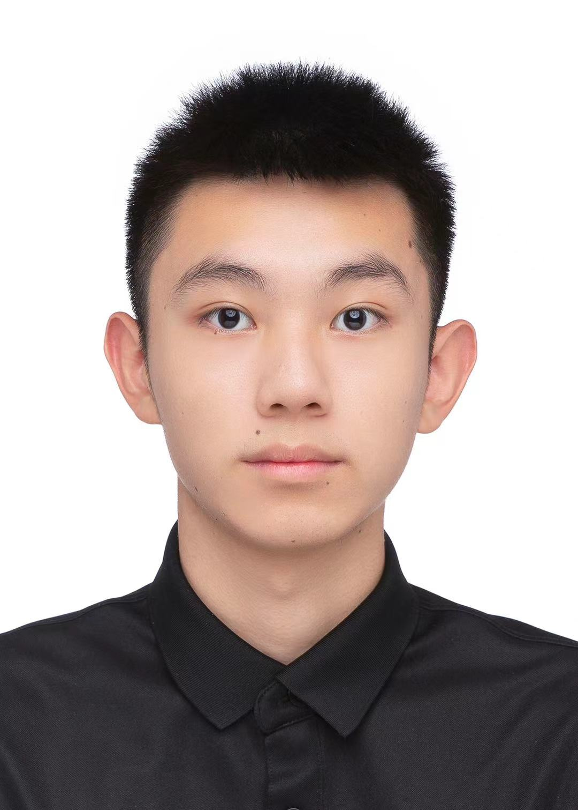

《传感器与运用》收获
编号：3
姓名：陈哲葳
导师：王建坤
年级与专业：21级大四 信息工程
电话：15325521178

Slide 2
收获
课堂知识讨论和提问收获：
课堂讨论环节充分调动了课堂积极性。在摩擦电传感器的课堂讨论中，涉及到一个关于室外辨别风雨的例子让我印象深刻。我们小组一开始的提出了一种利用不同面来接收检测雨水。在和老师的讨论和引导下，得出了利用斜面来接收的更好的设计。这种开放式的教学方法通过大家多角度的思考去寻找答案，更好的掌握了课堂所教的知识，也锻炼了团队合作的能力。
老师的课堂提问环节推动自己和同学的进一步思考，加深对传感器技术的理解。尤其是要求用自己的语言来表达，确保了知识是经过自己的理解和思考。在学习核磁共振技术中，老师提问了如何测试纵向驰豫T1的课堂问题。我一开始想到了解答，但是因为对于T2横向驰豫存在的影响有些不解，于是提出了疑问。在老师的分析解答后，更好的理解了其中的原理。通过与老师直接的互动，和对提问的思考和讲解，我对多种传感器技术和应用都有了很好的理解。

Slide 3
收获
Slides制作与演讲能力提升：
第一次作业讲评时，由于对内容和形式的不熟悉，我的slides较为粗糙，且没有很好地回答关键问题。在演示过程中，我也未能清晰地阐述自己工作的亮点，比如我设计的智能马桶，利用应变传感器的检测人体姿态的原理没有讲解清楚。当时对老师的评分不太理解。后来通过学习其他同学的内容和老师的指导，逐渐熟练和进步。接下来每一次的作业和展示都更加完善，并更有自信的表达自己的想法。
老师对科研绘图的要求也让我受益匪浅。绘图既要浅显易懂，同时也要和讲解内容十分契合，而不是随便用AI画一个抽象难解的图。

Slide 4
收获
创新思维培养：
在学习过程中，老师尤其强调了创新思维在科研中的重要性。减少重复性的内容，不重复别人做过的内容。五次作业要求我们在学习到的传感器的一系列性质后，尝试将传感器与实际应用场景结合。在这个过程中我逐渐锻炼了创新能力，例如我设计摩擦电传感器来实现智能手表的充电方案得到了老师的认可。
在参观实验室的过程中，学长和老师的介绍让我进一步了解了传感器的实际应用和前沿的科研技术。尤其是非接触式测量人体的机械波和各种触觉传感器的应用让我真切感受到创新技术。同时老师的分享也让我理解了科研（或者工作）需要具备热情和兴趣，让我对科研工作有了进一步的思考和感受。

Slide 5


感谢
您的观看和收听

